Slide 1
शहीद सिपाही वजीर दत्तात्रेय रास्ते
नाम : शहीद सिपाही वज़ीर दत्तात्रेय रास्ते
यूनिट : 19 महार रेजिमेंट
जन्म तिथि : 10 जून 1978
भर्ती की तिथि : 26 अक्टूबर 1997
शहीद का स्थान : जम्मू-कश्मीर (द्रास) आतंकवादी हमला
वीर माता का नाम : सौ बैदाबाई दत्तात्रेय
गांव का पता : मु ओजरे पो साराडी तालुका इंदापुर जिला पुणे
जिला पुणे के शहीद सिपाही वज़ीर रास्ते भारतीय सेना मे 19 महार रेजिमेंट मे 26 अक्टूबर 1997 शामिल हुये I कारगिल क्षेत्र मे युद्ध के दौरान, 1999 मे उनके बटालिअन को कारगिल युद्ध मे जाने का टास्क मिला कुछ आतंकवादियों ने, टोलोलिंग पहाडी पर कब्जा किया था और उन्हे खदेडणे का टास्क 19 महार बटालिअन को चार्ली कंपनी के ३ प्लाटून को मिला था I गहरी अंधेरी रात मे धीमे कदमो से इनकी प्लाटून दुश्मन के बंकर के करीब पहुंच कर दुश्मन पर ग्रीनेड हमाला करके फायर शुरु किया, दुश्मन ने भी जवाबी कारवाई करते हुये ग्रेनेड हमाला किया जिसमे सिपाही वज़ीर रास्ते बुरी तरह से घायल हो गये, और वही पर वे वीरगती को प्राप्त हो गये अंत मे उनके पश्चात उनके साथियोने टोलोलिंग पहाडी पर फत्ते हासील की I उनके पश्चात घर मे वीरमाता - पिता है I

Slide 2
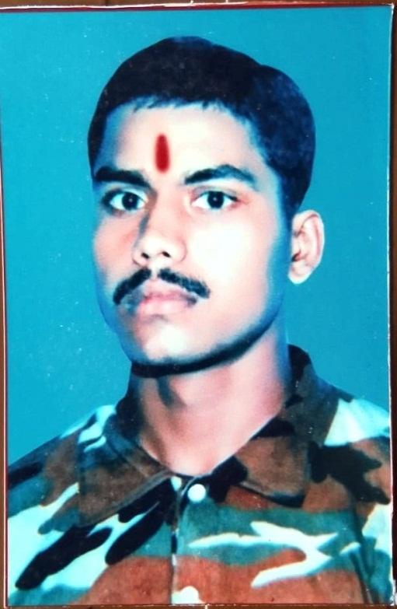
शहीद सिपाही वजीर दत्तात्रेय रास्ते

Slide 3
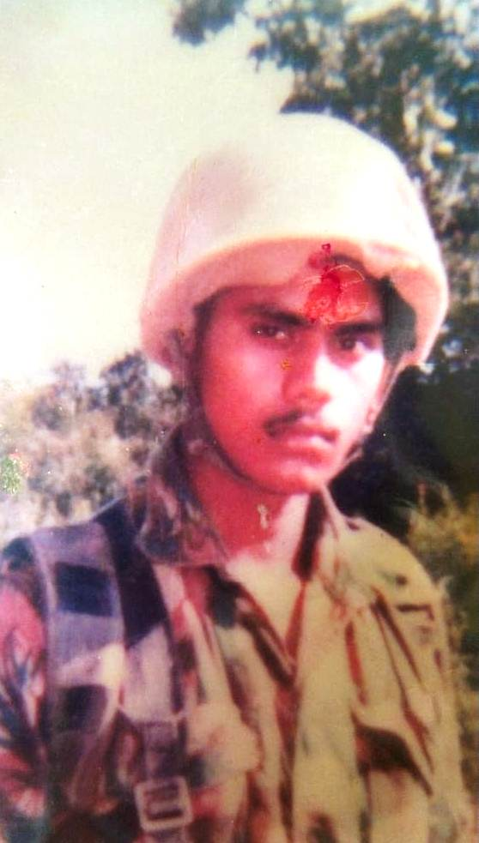
शहीद सिपाही वजीर दत्तात्रेय रास्ते

Slide 4
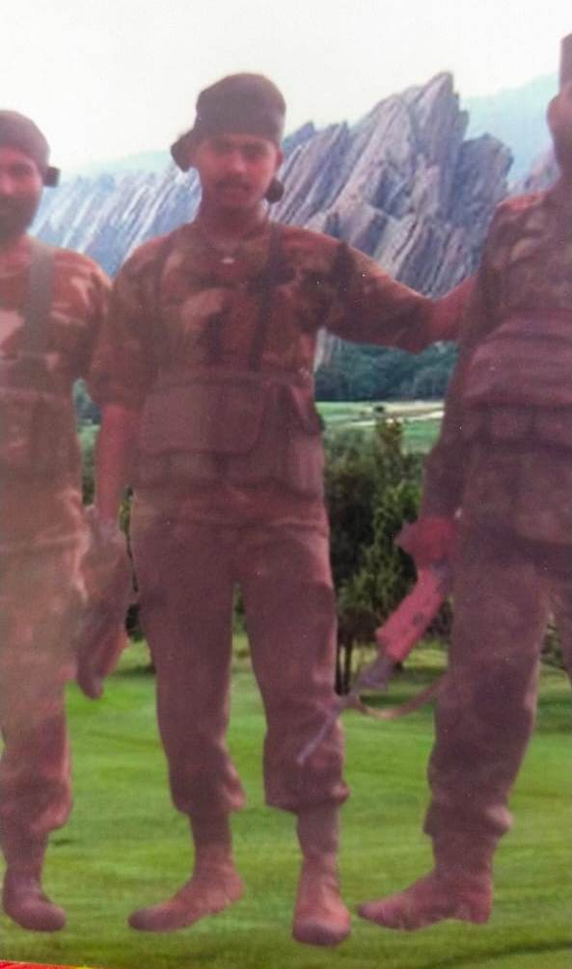
शहीद सिपाही वजीर दत्तात्रेय रास्ते

Slide 5
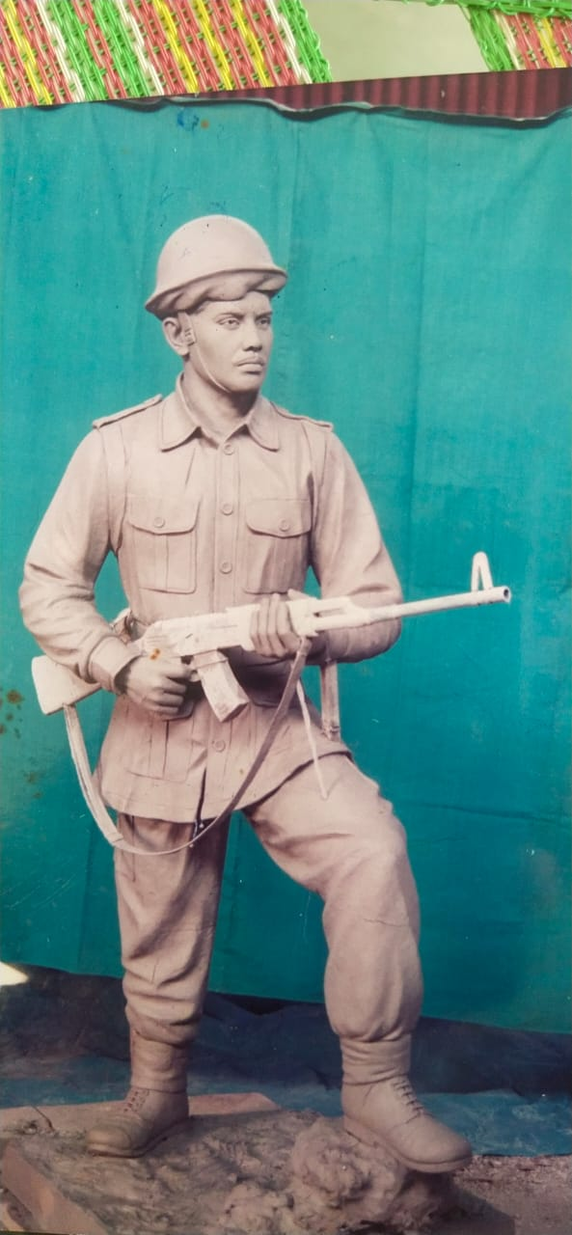
शहीद सिपाही वजीर दत्तात्रेय रास्ते

Slide 6
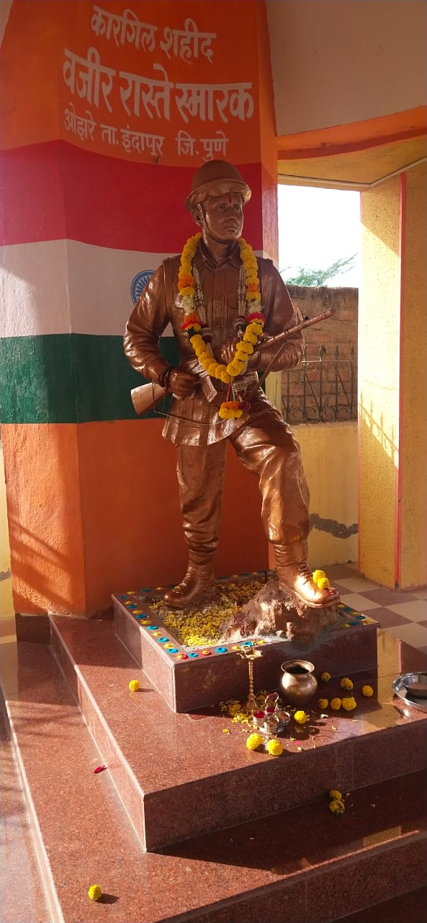
शहीद सिपाही वजीर दत्तात्रेय रास्ते

